Slide 1


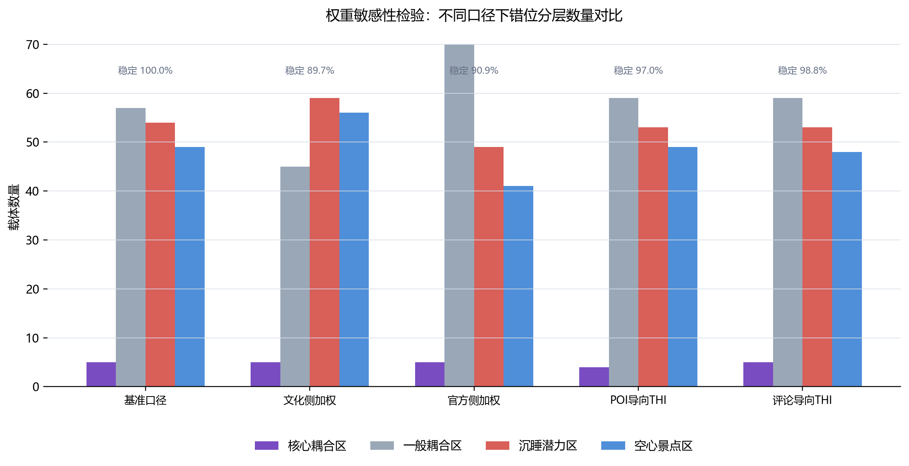
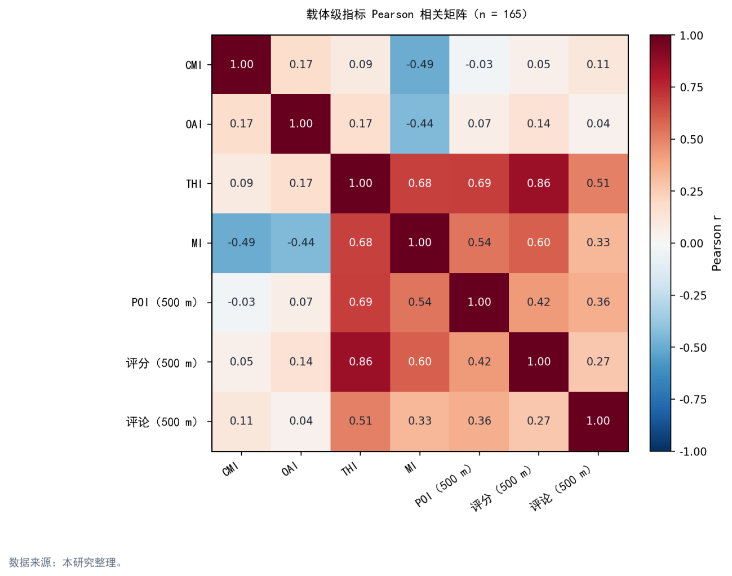
04 | 错位识别与空间结果
稳健性与边界
• 敏感性检验显示主要分类稳定。
• 相关矩阵只提示关系方向，不解释因果。
权重敏感性
相关矩阵
≥89.7%
-0.495
-0.440
替代口径分类一致比例
CMI 与 MI 相关
OAI 与 MI 相关
相关性只提示关系方向，不解释机制本身。
第 6.6.1 节、图 6.4、图 6.9
孟帅 · 本科毕业设计答辩
14

